Slide 1
こう ずい
ど しゃ さい がい
洪水・土砂災害
高学年 テーマ②
（土砂災害編）
ど しゃさいがいへん
しゅるい
たいさく
の種類と対策に
ついて知る
ど しゃさいがい
土砂災害

Slide 2
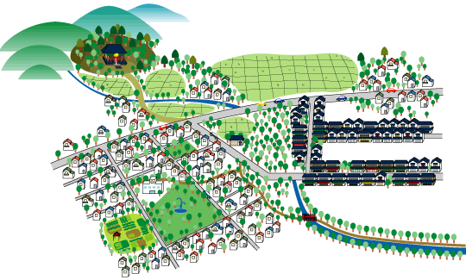
ふ
大雨が降ると・・・
イラスト｜国土交通省都市局 都市計画課
さいがい
どんな災害が起きますか？

Slide 3
ふ
ふ
大雨が降ると・・・
こうずいさいがい
洪水災害
ど しゃさいがい
土砂災害
イラスト｜国土交通省都市局 都市計画課
さいがい
どんな災害が起きますか？

Slide 4
ふ
ふ
大雨が降ると・・・
こうずいさいがい
洪水災害
ど しゃさいがい
土砂災害
ど しゃさいがい
イラスト｜国土交通省都市局 都市計画課
今日は について
詳しく勉強しましょう。
土砂災害
くわ

Slide 5
しゃ
さい
砂
災
がい
？
ど
害
土
っ
て
じ しん
くず
大雨や地震などで山やがけが崩れたり
土や石が雨や川の水と一緒に
家や道路をこわしてしまう災害のこと
いっしょ
さいがい
ど しゃ
い どう
土砂の移動の仕方で
呼び方がちがいます。
よ

Slide 6
ど しゃさいがい
↓◆写真は地域の写真への差替えや枚数を増やすなど適宜編集してください。
土砂災害
令和元年東日本台風
（2019年10月13日撮影）
ぐん ま
とみ おか
たくみ
群馬県 富岡市 内匠
写真｜群馬県

Slide 7

今日は
ど しゃさいがい
土砂災害の
種類と対策
しゅるい
たいさく
について学習しましょう。

Slide 8
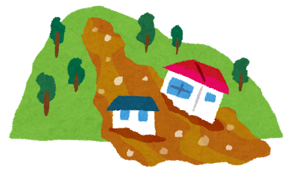
ど しゃさいがい
しゅるい
土砂災害
の種類について学ぼう！

Slide 9
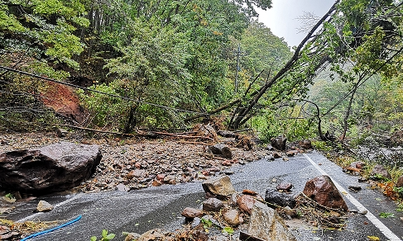
ど しゃさいがい
たお
くず
土砂災害
木が倒れ、がけが崩れている。
どうなっている？
令和元年東日本台風
（2019年10月13日撮影）
ぐん ま
つま ごい
おお あざ
た しろ ち く
群馬県 嬬恋村 大字田代地区
写真｜群馬県

Slide 10
ど しゃさいがい
はん い
土砂災害
広い範囲で土がすべり落ちている。
どうなっている？
令和元年東日本台風
（2019年10月13日撮影）
ぐん ま
とみ おか
たくみ
群馬県 富岡市 内匠
写真｜群馬県

Slide 11

写真で見たように・・・
ど しゃさいがい
には
いろいろな種類があります。
土砂災害
しゅるい
しゅるい
よ
種類によって呼び方もちがいます。

Slide 12
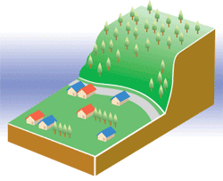
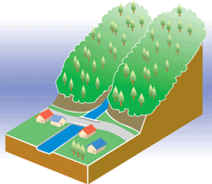
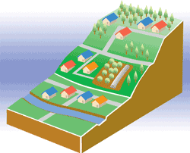
ど しゃさいがい
土砂災害
しゅるい
は３種類にわけられます。
たお
はん い
木が倒れ、
がけが崩れている。
山から土が
流れ落ちている。
広い範囲で土が
すべり落ちている。
くず
くず
がけ崩れ
土石流
地すべり
アニメーション｜群馬県HP

Slide 13
くわ
もっと詳しく！
のちがいを知ろう。
くず
土石流
地すべり
がけ崩れ

Slide 14
き けん せい
危険性についても考えてみましょう
くず
がけ崩れ
土石流
地すべり
たお
はん い
木が倒れ、
がけが崩れている。
山から土が
流れ落ちている。
広い範囲で土が
すべり落ちている。
くず

Slide 15
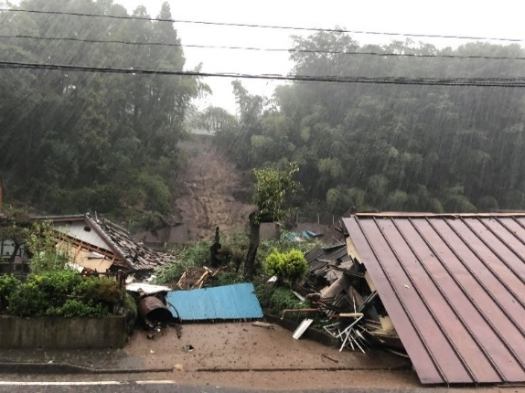
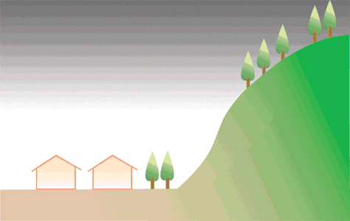
くず
令和元年東日本台風
（2019年10月12日撮影）
がけ崩れ
じ しん
大雨で水がしみこんだり、地震で大きく
ゆれたりして、がけ（急斜面）がくずれる。
きゅう しゃ めん
ぐん ま
しも に た まち
群馬県 下仁田町
写真およびアニメーション｜群馬県

Slide 16
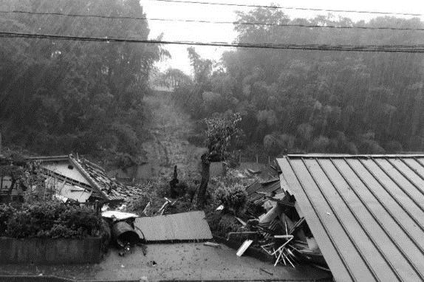
くず
写真｜群馬県
がけ崩れ
ぐん ま
しも に た まち
群馬県 下仁田町
令和元年東日本台風
（2019年10月12日撮影）
じ しん
大雨で水がしみこんだり、地震で大きく
ゆれたりして、がけ（急斜面）がくずれる。
きゅう しゃ めん
き けん
危険が高い
くず
崩れ落ちるまでの時間が短く、
逃げ遅れる人も多い。
に
おく

Slide 17
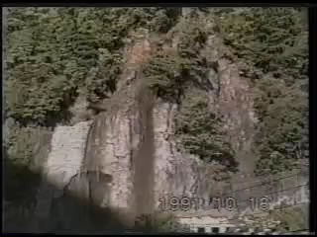
くず
動画｜NPO法人土砂災害防止広報センター
撮影地）長野県・旧安曇村猿なぎ洞門（現 松本市安曇））1991年10月
※本動画は防災教育教材用に提供いただいた動画のため、
目的外の使用をしないようご注意ください。
がけ崩れ

Slide 18
ど しゃさいがい
くず
土砂災害
がけ崩れ
地域の写真を貼り付けてください。
※ 適した写真がない場合は、
このスライドを削除してください。

Slide 19
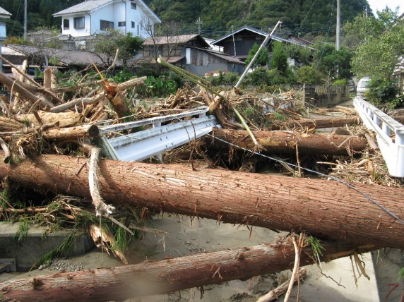

令和元年東日本台風
（2019年10月13日撮影）
土石流
じ しん
ど しゃ
いきお
大雨や地震で土砂が勢いよく流れてくる。
ぐん ま
しも に た まち
群馬県 下仁田町
写真およびアニメーション｜群馬県

Slide 20
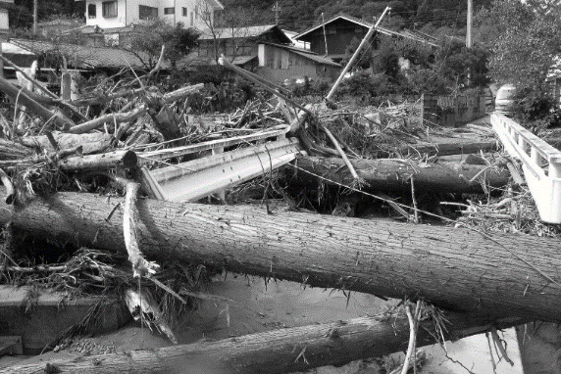
土石流
写真｜群馬県
ぐん ま
とみ おか
たくみ
群馬県 富岡市 内匠
令和元年東日本台風
（2019年10月13日撮影）
じ しん
ど しゃ
いきお
大雨や地震で土砂が勢いよく流れてくる。
世界一速い
陸上選手
並みのスピード
りく じょう せん しゅ
な
時速20～40kmで
一瞬で住居や畑を破壊する。
いっ しゅん
じゅう きょ
は かい

Slide 21
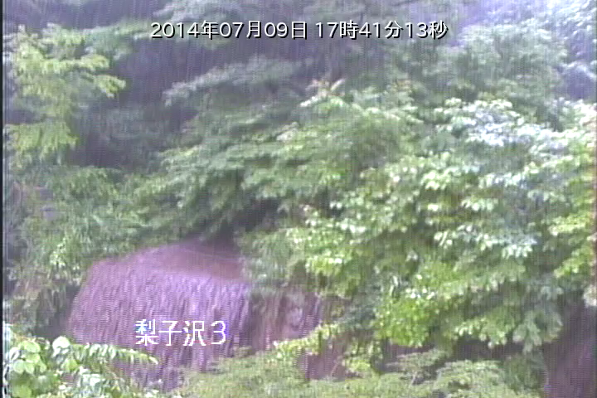
土石流
動画｜国土交通省中部地方整備局（多治見砂防国道事務所）
撮影地）長野県・南木曽町梨子沢 2014年7月

Slide 22
ど しゃさいがい
土石流
土砂災害
地域の写真を貼り付けてください。
※ 適した写真がない場合は、
このスライドを削除してください。

Slide 23
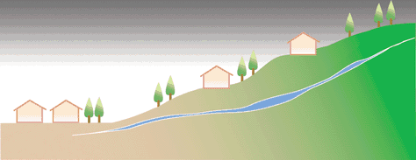
令和元年東日本台風
（2019年10月13日撮影）
地すべり
しゃめん
ゆるやかな斜面の土のかたまりがすべり落ちていく。
ぐん ま
とみ おか
たくみ
群馬県 富岡市 内匠
写真およびアニメーション｜群馬県

Slide 24
地すべり
写真｜群馬県
ぐん ま
とみ おか
たくみ
群馬県 富岡市 内匠
令和元年東日本台風
（2019年10月13日撮影）
しゃめん
ゆるやかな斜面の土のかたまりがすべり落ちていく。
はん い
広い範囲
に被害
ひ がい
い どう
りょう
移動する土の量が大きいため
大きな被害をおよぼす。
ひ がい

Slide 25
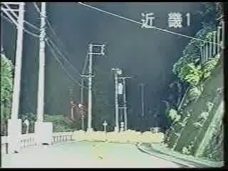
地すべり
動画｜国土交通省近畿地方整備局
撮影地）奈良県・旧 大塔村宇井（現 五條市大塔町） 2004年8月

Slide 26
ど しゃさいがい
地すべり
土砂災害
地域の写真を貼り付けてください。
※ 適した写真がない場合は、
このスライドを削除してください。

Slide 27
ど しゃさいがい
土砂災害についての
○×クイズに挑戦 !!
ちょう せん

Slide 28
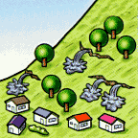
くず
問１
「がけ崩れ」の前に、がけのまわりで
水がわき出ることがある？
○
×
イラスト｜関東地方整備局ホームページ http://www.ktr.mlit.go.jp/river/bousai/river_bousai00000016.html

Slide 29
くず
問１
「がけ崩れ」の前に、がけのまわりで
水がわき出ることがある？
せいかい
正解
令和元年東日本台風
（2019年10月13日撮影）
○
かいせつ
解説
ぐん ま
とみ おか
たくみ
群馬県 富岡市 内匠
くず
ど しゃさいがい
がけ崩れなど土砂災害が発生する前には、
様々な前ぶれ（前兆現象）が確認できるときもあります。
ぜんちょうげんしょう
かくにん
写真｜国土交通省ホームページ http://www.mlit.go.jp/mizukokudo/sabo/gakekuzure_taisaku.html

Slide 30
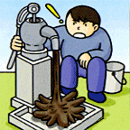
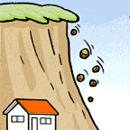
かいせつ
解説
ど しゃさいがい
ぜんちょうげんしょう
他にも土砂災害の前ぶれ（前兆現象）にはこんなことがあります。
さわ
いど
がけから
小石がパラパラと
落ちてくる。
沢や井戸の水が
にごる。
など
イラスト｜関東地方整備局ホームページ http://www.ktr.mlit.go.jp/river/bousai/river_bousai00000016.html

Slide 31
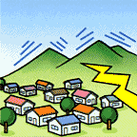
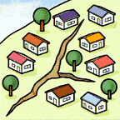
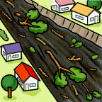
かいせつ
解説
ど しゃさいがい
ぜんちょうげんしょう
他にも土砂災害の前ぶれ（前兆現象）にはこんなことがあります。
川の水がにごり
流木が
混ざりはじめる。
地面に
ひび割れができる。
山鳴りがする。
わ
ま
ぜんちょうげんしょう
前ぶれ（前兆現象）を発見したら
どうしたらよいでしょうか？
など
イラスト｜関東地方整備局ホームページ http://www.ktr.mlit.go.jp/river/bousai/river_bousai00000016.html

Slide 32
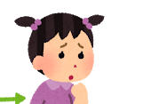
ど しゃさいがい
よ そく
土砂災害を予測することはむずかしいです。
！
しかし、いつもとちがうことに気がついたら
ひ なん
早めに避難することで命を守ることができます

Slide 33

事
な
大
こ
と
ど しゃさいがい
ぜんちょうげんしょう
土砂災害の前ぶれ（前兆現象）に気づいたら・・・
つた
先生や両親など、大人に伝えたり
早めに安全な場所に
避難しましょう。
ひ なん

Slide 34
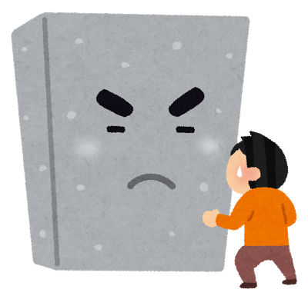
問２
さ ぼう
すな
かべ
「砂防」とは、砂の壁のことである？
○
×

Slide 35

問２
さ ぼう
すな
かべ
「砂防」とは、砂の壁のことである？
せいかい
正解
×
かいせつ
解説
ど しゃさいがい
たてもの
土砂災害から命や建物などを守る工事や取り組みのこと。

Slide 36

ど しゃさいがい
たいさく
土砂災害
の対策について学ぼう！

Slide 37
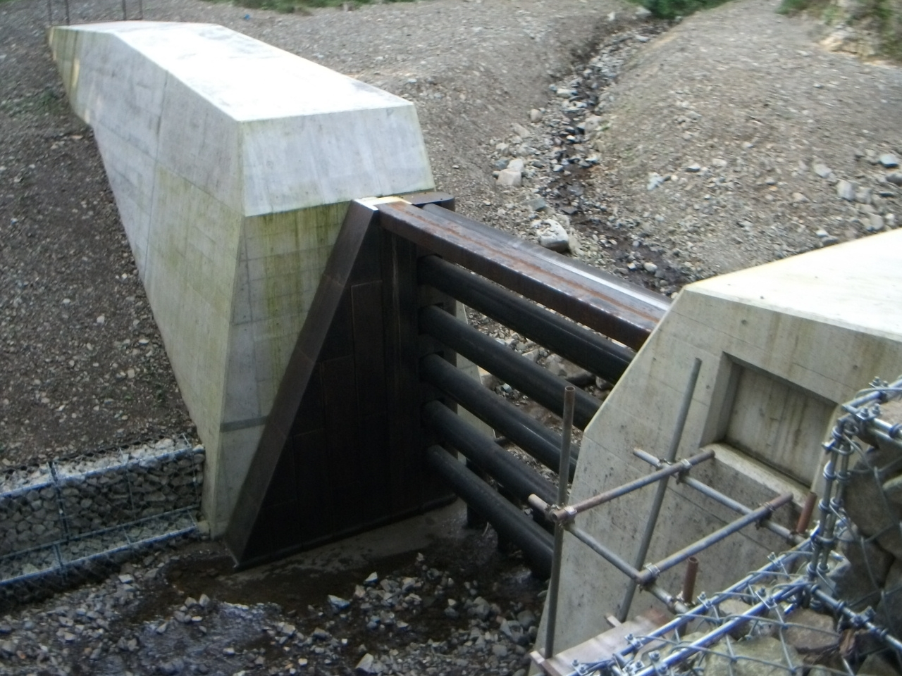
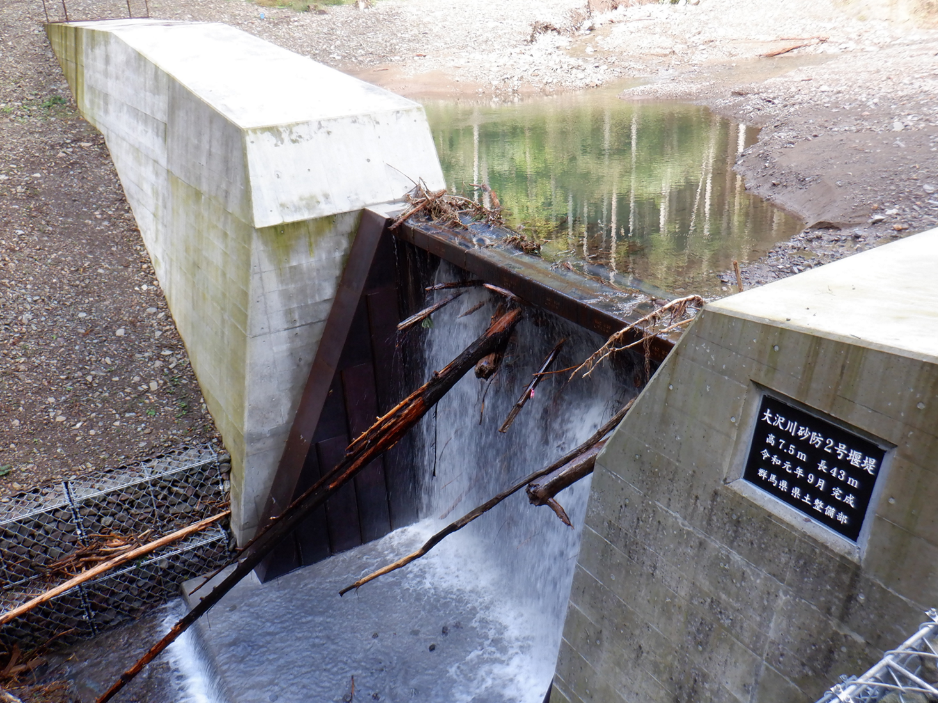
ど しゃさいがい
ふせ
たいさく
土砂災害を防ぐための対策
ど しゃ
さ ぼう
てい
土砂の流れを
止めたり
おさえたりします。
砂防えん堤
写真｜群馬県

Slide 38

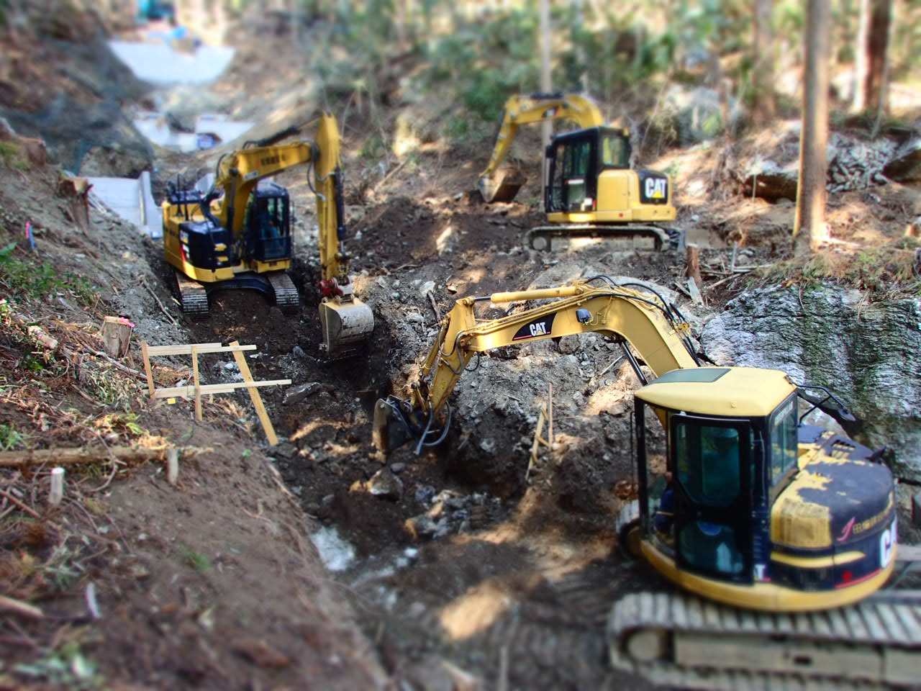
さ ぼう
てい
さい がい
砂防えん堤
災害から
まちを守る
建設のお仕事
けん せつ
し ごと
さ ぼう
てい
砂防えん堤をつくっているようす

Slide 39
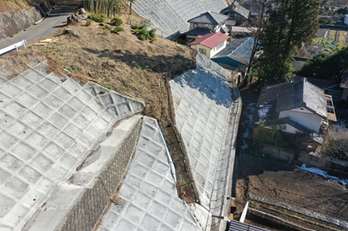
ど しゃさいがい
ふせ
たいさく
土砂災害を防ぐための対策
かた
へき
しゃめん
コンクリートで固めて
斜面の土砂が崩れる
のを防ぎます。
しゃ めん
よう壁工・斜面対策
しゃ めん
どしゃ
くず
ふせ
たか さき
み さと まち
まつ の さわ
高崎市 箕郷町 松之沢
写真｜群馬県
イラスト｜国土交通省ホームページ https://www.mlit.go.jp/mizukokudo/sabo/gakekuzure_taisaku.html

Slide 40
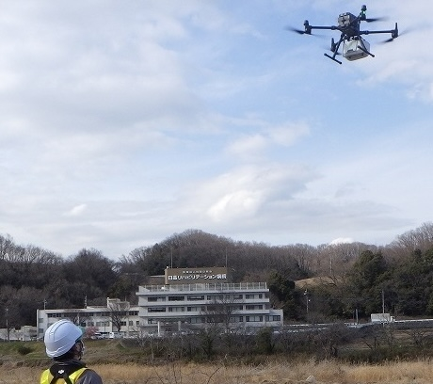
へき
しゃ めん
さい がい
よう壁工・斜面対策
災害から
まちを守る
建設のお仕事
けん せつ
し ごと
ドローンでどんな場所かを
調査しています
ちょう さ

Slide 41
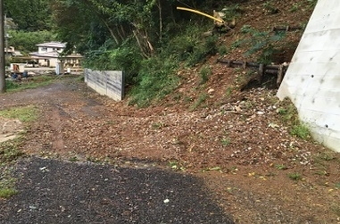
さまざま
ど しゃさいがい たいさく
様々な土砂災害の対策をしているけれど・・・
対策を超える災害が
起きることもあります。
たいさく
こ
さいがい
令和元年(2019年)東日本台風 群馬県桐生市
写真｜群馬県

Slide 42
事
な
大
こ
と
ひ なん
早めの避難
が大事!!
ど しゃさいがい
ひ なん
土砂災害が起きる前に避難
することです。

Slide 43


早めに避難するために・・・
ひ なん
ひ ごろ
日頃からどんなことを
備えておけばよいでしょうか？
そな
ワークシートの問１に書いてください。
理由も考えましょう！

Slide 44
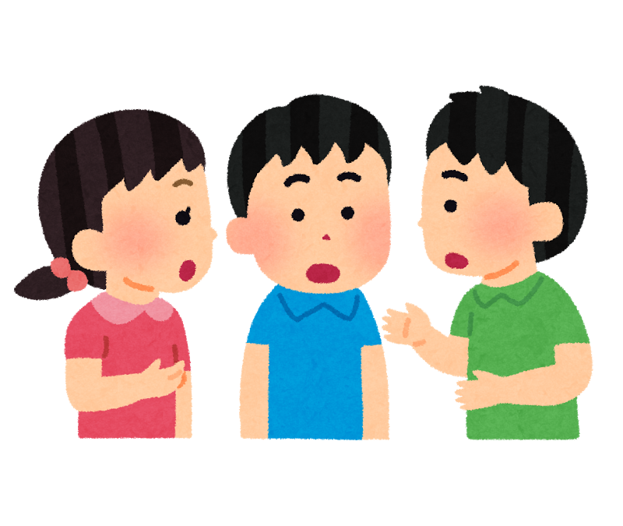
近くの人と
見せ合ってみましょう。

Slide 45

たと
かくにん
例えば・・・
ハザードマップを確認する。
さいがい
そな
たまに起こる災害に備えるために・・・
みんなのお家にハザードマップが配られています。
ハザードマップ
※校区のハザードマップを
貼り付けてください。
ハザードマップ
さいがい
き けん
災害の危険な場所や、
災害時の避難の方法などが
書いてあります。
さいがい
ひ なん
ほうほう
以下のwebサイトでは、全国のハザードマップを閲覧できます
れい
わがまちハザードマップ～地域のハザードマップを入手する～
ハザードマップは一つの例であり、
想定を超える災害が
起こることもあります。
https://disaportal.gsi.go.jp/hazardmapportal/hazardmap/index.html
こ
さいがい
かくにん
いざというときのために、家族と確認しておきましょう。

Slide 46
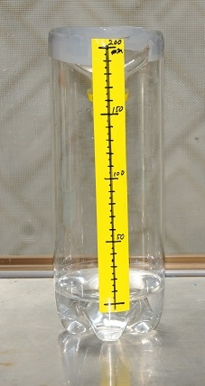

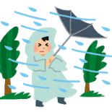

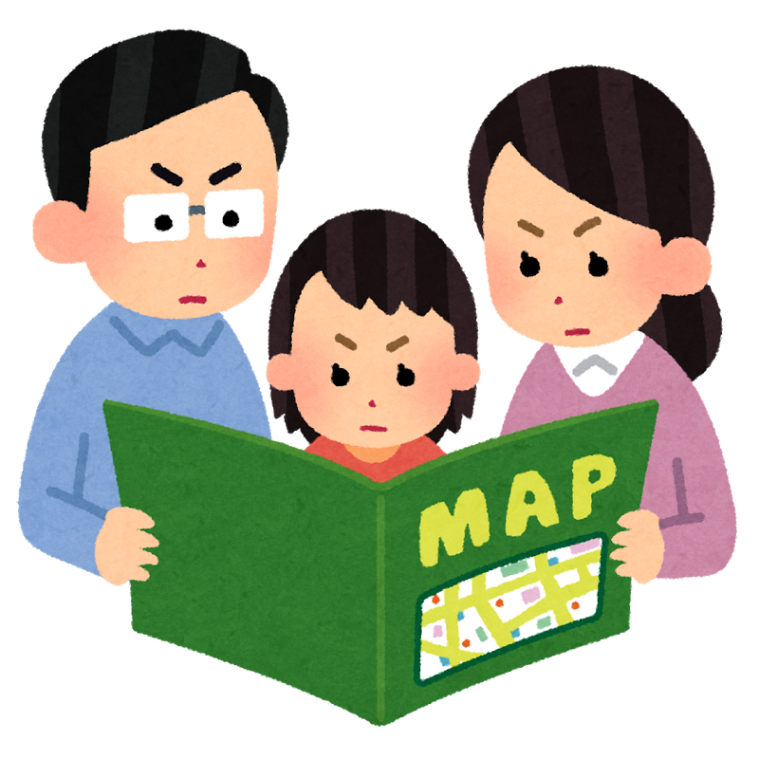
たと
りょう
例えば・・・
自分たちで雨の量をはかってみる。
ペットボトルなどで
雨の量を測ってみる
200㎜
りょう
はか
200
150㎜
●●市で１時間あたり
○○ｍｍの雨！
100㎜
ニュースなどでいう
「○○mmの雨」が
イメージしやすくなる
50㎜
ひ なん
避難のタイミングを
考えるのに役に立つ
あぶ
危ないときはぜったいにやめましょう。

Slide 47
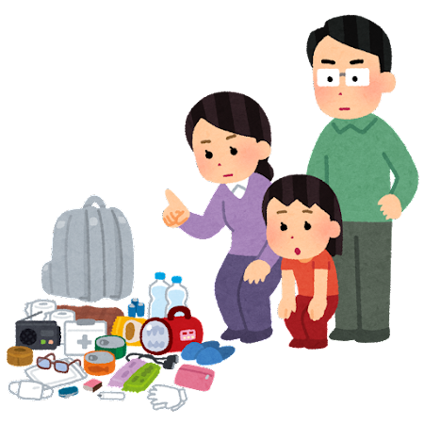
今からできることを
考えてもらいました。
今日から
できそうなことはありますか？
さっそく取り組んでみましょう！

Slide 48
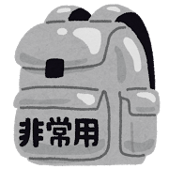

事
な
大
こ
と
災害で命を落とさないために
早めに行動すること、
備えておくことが大切です。
さいがい
そな
さいがい
災害が起こる前から
できることはたくさんあります。

Slide 49
今日の学習のまとめ

Slide 50


ワークシートの問２に
今日の学習で思ったこと・感じたことを書きましょう。

Slide 51
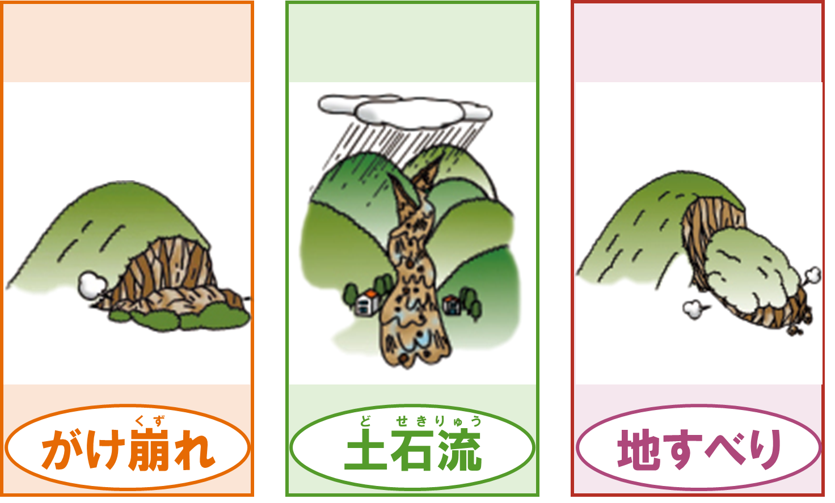
まとめ
ど しゃさいがい
土砂災害には
３種類あります。
しゅるい
ポイント！
さいがい
しゅるい
災害の種類によって
避難の仕方もちがいます。
ひ なん
イラスト｜関東地方整備局ホームページ http://www.ktr.mlit.go.jp/nikko/nikko00004.html

Slide 52
まとめ
いろいろな
災害対策が
行われています。
さいがいたいさく
ポイント！
たいさく
こ
さいがい
対策を超える災害が
起きることもあります。
写真｜群馬県

Slide 53
まとめ
命を守るためには
土砂災害が起こる前に避難することが大切です。
こうずいさいがい
ひ なん
ポイント！
さいがい
災害が起こる前から
できることをしておきましょう。

Slide 54
いっしょ
さいがい
そな
家族と一緒に、災害時の行動や備えを
話し合っておきましょう。

Slide 55
しゅるい
たいさく
の種類と対策に
ついて知る
ど しゃさいがい
土砂災害
お わ り

